Slide 1
Welkom bij Stad en Wijk

Slide 2
Mijn Leefomgeving
Expertles Stad en wijk
Groep
Leerjaar 1
Begrippen in deze les:
Sociale leefbaarheid
Sociale veiligheid
Sociale cohesie
Demografie
Doelgroep
Maatschappelijke organisaties
Voorzieningen
Les en datum
Les 4 van maandag 2 oktober
Periode
Periode 1
Week 1 | Week 2 | Week 3 | Week 4 | Week 5 | Week 6 | Week 7 | Week 8 | Week 9 | Week 10

Slide 3
Opdracht:
Maak na de uitleg een nieuw document aan voor wat deskresearch op gebied van de sociale leefbaarheid:
Doe een klein demografisch onderzoek naar de bewoners van je wijk / dorp: neem daarin in ieder geval de leeftijdsopbouw, gemiddeld aantal personen per huidhouden en het aantal personen met een migratieachtergrond in ieder geval. Gebruik de site van het CBS hiervoor.
Onderzoek en beschrijf hoe de bewoners in je wijk gescoord hebben op onderdelen van de ‘sociale leefbaarheid’ in de Leefbarometer of Lemon-meting. Gebruik één van beide sites hiervoor.
Zoek of je maatdhappelijke organisaties of voorzieningen kunt vinden op gebied van sociale leefbaarheid en beschrijf die kort. Dit kun je vinden op bv. de site van de gemeente, de wijkraad of dorpsraad. Maar ook op een site of andere social media van bv. organisatie voor sociaal cultureel werk of wijkbewoners
Wat valt je bij al die bronnen op aan de ‘stand van zaken op gebied van de sociale leefbaarheid’? Knelpunten? Positieve ontwikkelingen? Wat is een onderwerp, probleem of thema voor verbetering?
Vul alle informatie die je nu verzameld hebt om zo ook de sociale leefbaarheid mee te nemen in je
SWOT analyse!

Slide 4
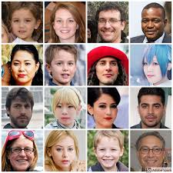
Om brede leefbaarheid in kaart te brengen heb je ook de sociale kant nodig.
In deze les;
De mensen in de wijken > bewoners, doelgroepen
Demografie: deskresearch voor de data
Wat mensen willen, nodig hebben of vinden
Versterken van sociale cohesie
Verband tussen sociale cohesie en sociale veiligheid
Notes:
Filmpje van Van Kooten en de Bie, bladblazers.

Slide 5
Wat mensen willen, nodig hebben of vinden:

Slide 6
De mensen in de wijken: bewoners, doelgroepen Demografie + deskresearch voor de data
Doelgroepen die je kunt herkennen in de wijk door een indeling te maken op bv.
- Leeftijd
Opleidingsniveau
Problematiek
Gelijke interesse
Culturele achtergrond
Sociaal economische achtergrond

Slide 7
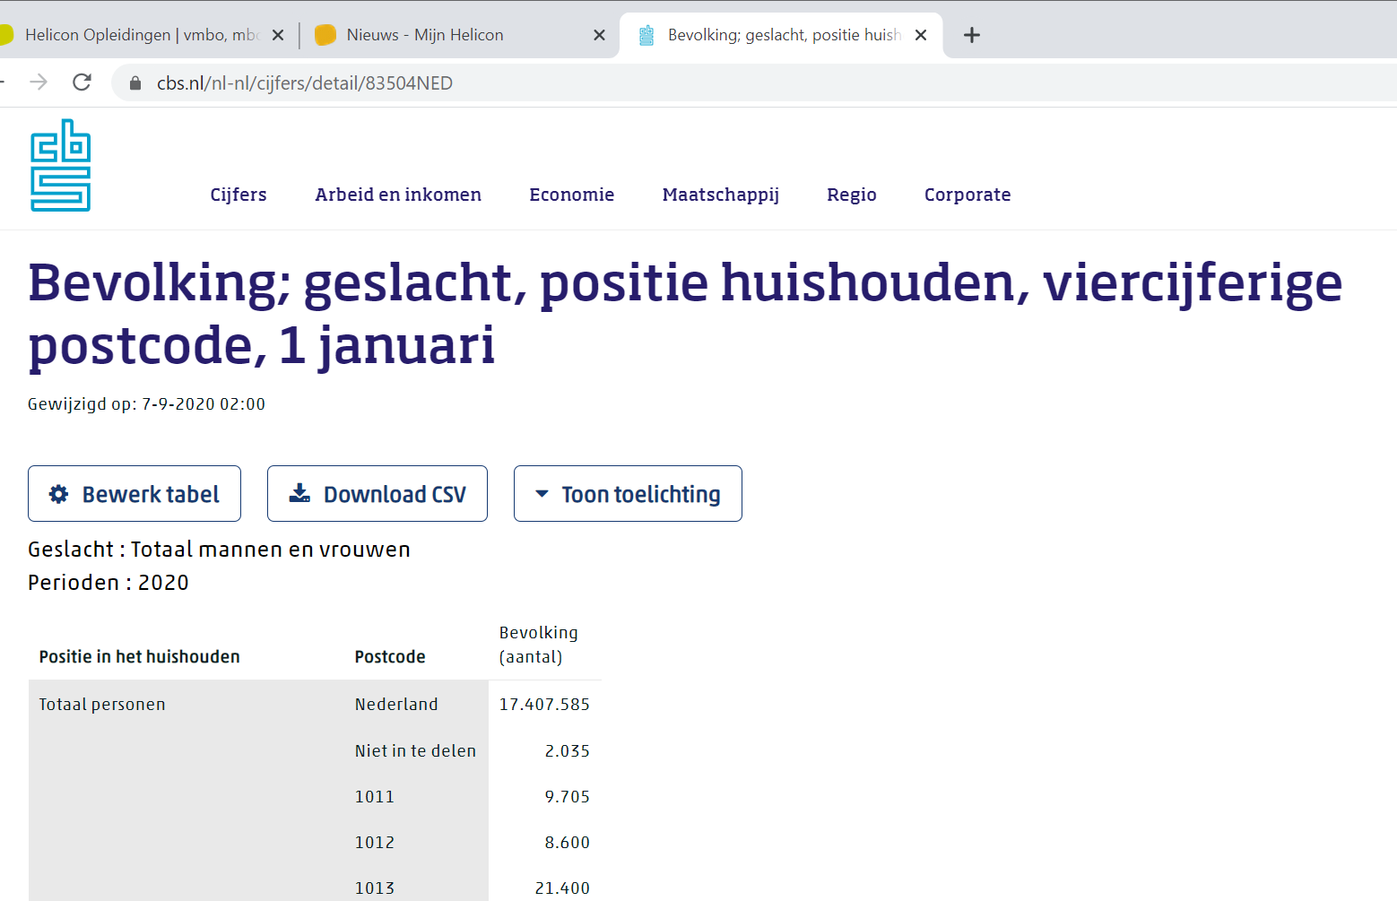
Demografie is een vakgebied waarin de kwantitatieve kenmerken van een bevolking worden bestudeerd.
Bij demografie worden op verschillende manieren de eigenschappen van een samenleving in kaart gebracht. Men bestudeert als demograaf onder andere de verdeling van leeftijd, geslacht, inkomen, etniciteit en opleidingsniveau over de gehele samenleving.
Demografie omvat niet alleen de omvang en structuur van de bevolking, maar bestudeert ook ontwikkelingen in de tijd, zoals het aantal geboorten, sterfgevallen en migratie.
CBS

Slide 8
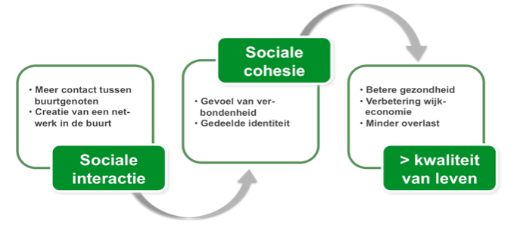
Sociale cohesie
Met het woord sociale cohesie bedoelt men de mate van samenhang en verbondenheid binnen een bepaalde groep mensen.

Slide 9
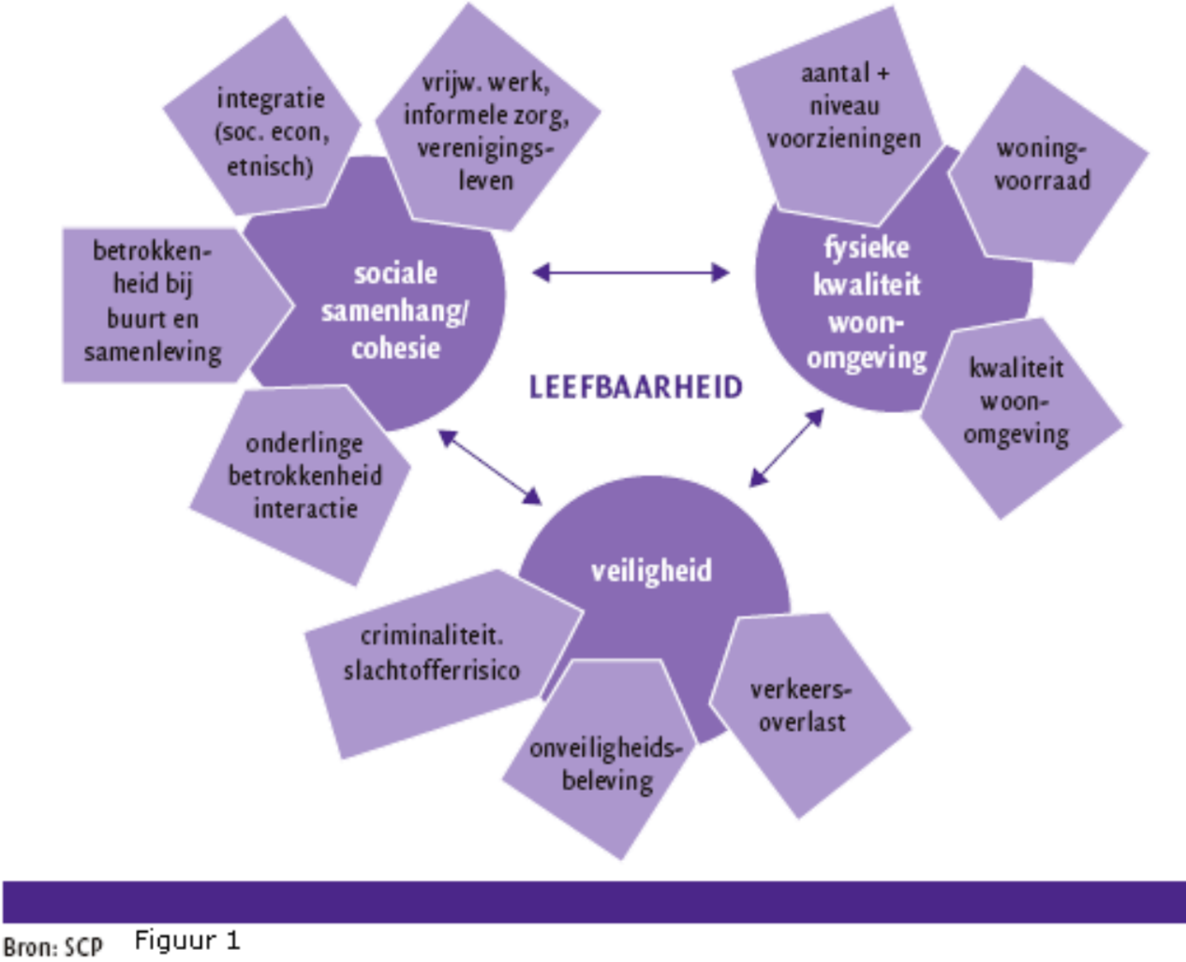
En daar is ‘ie weer:
Notes:
Herhalen van vorige les. Wat weten de leerlingen nog?

Slide 10
Maatschappelijke organisaties en voorzieningen in de wijk
Notes:
Welke organisaties komen in dit filmpje langs?

Slide 11
Voorzieningen in de wijk
Wat zijn voorzieningen in de wijk?
Denk hierbij bijvoorbeeld aan winkels, supermarkten, wijkcentra, scholen, gezondheidszorg, openbaar vervoer, parken, recreatiecentra, en restaurants. Deze voorzieningen dragen bij aan de kwaliteit van leven en het gemak van dagelijkse activiteiten.
Voorzieningen in de buurt zoals verenigingen, kerken en actieve bewoners maken een buurt leefbaarder.
Wat maakt een buurt aantrekkelijk?
Een combinatie van (sub)factoren zoals veiligheid, buurtgemeenschap, voorzieningen, natuur en groen, diversiteit, rustige omgeving, netheid, locatie, kwaliteit van de woningen, sfeer en karakter van de buurt, en prijs kunnen bijdragen aan een aantrekkelijke woonomgeving.

Slide 12
Maatschappelijke organisaties in de wijk
Maatschappelijke organisaties zijn bijzonder en er zijn er veel van. Denk aan scholen, ziekenhuizen, zorginstellingen, universiteiten, woningcorporaties, zorgteams, busondernemingen, uitkeringsorganisaties en musea.
Een maatschappelijke onderneming is een Nederlandse term voor semi-publieke organisaties met een maatschappelijke doelstelling die op bedrijfsmatige wijze diensten aanbieden.
Maatschappelijke organisaties zijn enorm belangrijk voor de samenhorigheid en het vermaak van een bepaalde groep mensen, dit kan op lokaal maar bijvoorbeeld ook op landelijk niveau. Zonder de mogelijkheden van sociaal maatschappelijke organisaties verliest een samenleving een bouwsteen waar het niet zonder kan.

Slide 13
Wat doet een woningbouwcorporatie:

Slide 14
Aan de slag met de opdracht:
Maak een nieuw document aan voor wat deskresearch:
Doe een klein demografisch onderzoek naar de bewoners van je wijk / dorp: neem daarin in ieder geval de leeftijdsopbouw, gemiddeld aantal personen per huidhouden en het aantal personen met een migratieachtergrond in ieder geval. Gebruik de site van het CBS hiervoor.
Onderzoek en beschrijf hoe de bewoners in je wijk gescoord hebben op onderdelen van de ‘sociale leefbaarheid’ in de Leefbarometer of Lemon-meting. Gebruik één van beide sites hiervoor.
Zoek of je maatdhappelijke organisaties of voorzieningen kunt vinden op gebied van sociale leefbaarheid en beschrijf die kort. Dit kun je vinden op bv. de site van de gemeente, de wijkraad of dorpsraad. Maar ook op een site of andere social media van bv. organisatie voor sociaal cultureel werk of wijkbewoners
Wat valt je bij al die bronnen op aan de ‘stand van zaken op gebied van de sociale leefbaarheid’? Knelpunten? Positieve ontwikkelingen? Wat is een onderwerp, probleem of thema voor verbetering?
Vul alle informatie die je nu verzameld hebt om zo ook de sociale leefbaarheid mee te nemen in je analyse!

Slide 15
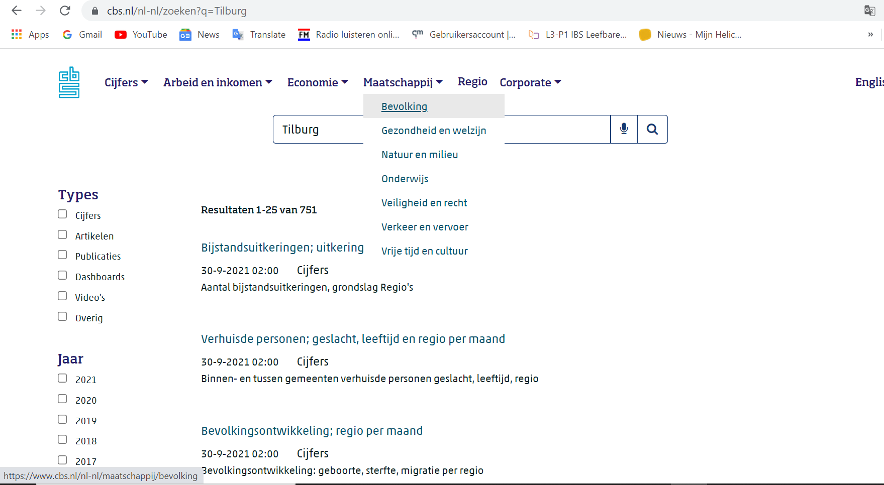
Site www.CBS.nl
https://www.cbs.nl/nl-nl/zoeken?q=Tilburg

Slide 16
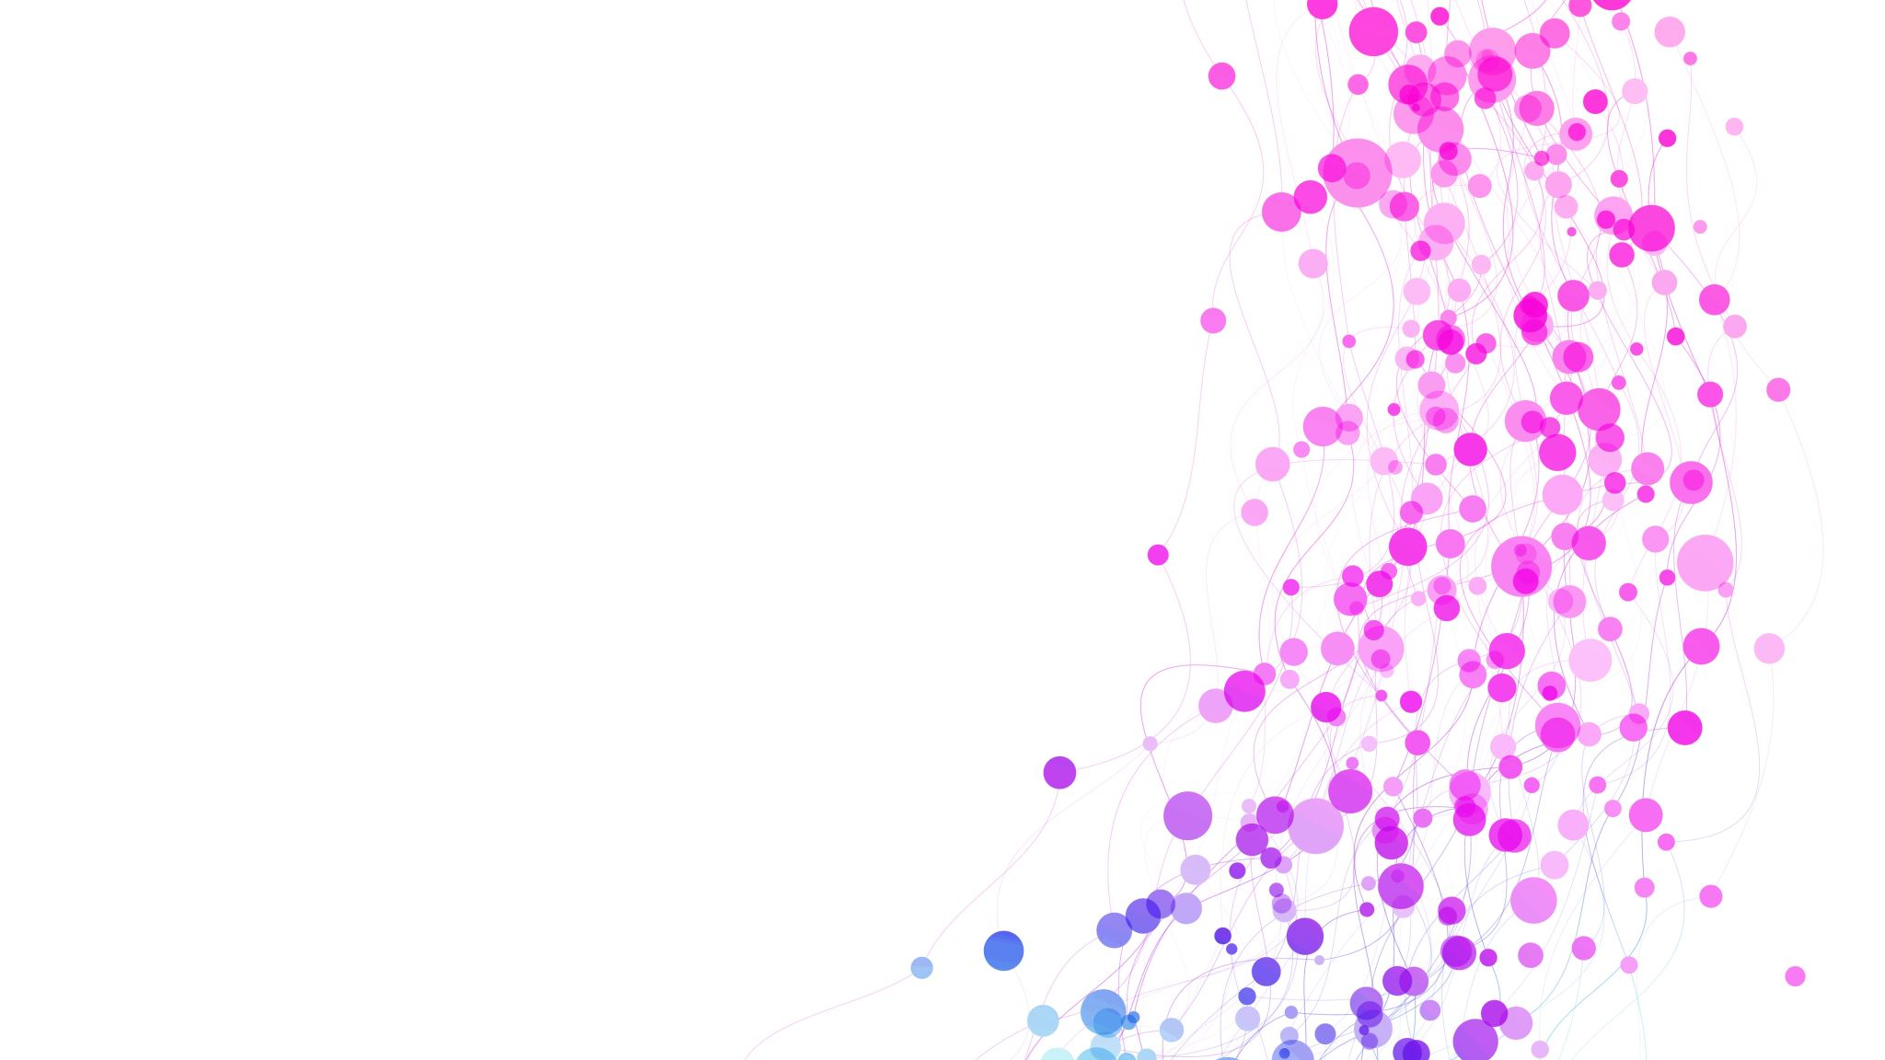
Succes!

